Slide 1
Compilación y ejecución de programas Java desde la línea de comandos

Slide 2
Comando de compilación
Para compilar un progama Java se utiliza el comando javac.exe
Dado el programa HolaMundo.java para compilarlo y obtener su correspondiente archivo .class se ejecutaría el siguiente comando:
javac HolaMundo.java

Slide 3
Comando de ejecución
Para ejecutar el archivo .class generado (debe tener el método main) se utiliza el comando java.exe
Habiendo generado previamente el archivo HolaMundo.class mediante el comando javac, la ejecución del programa se realizaría así:
java HolaMundo

Slide 4
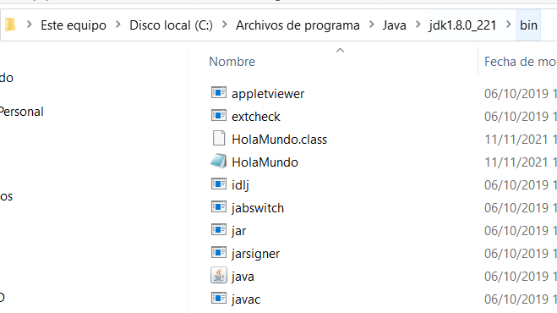
Comandos javac y java
Los comandos javac.exe y java.exe se encuentran en la carpeta \bin de los jdk y los jre:
Como vemos los jdk y jre se encuentran en C:\Archivos de programa\Java

Slide 5
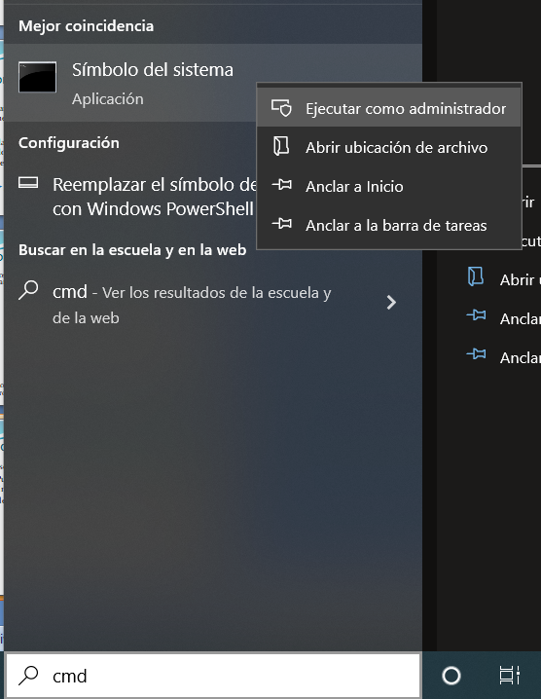
Iniciar la consola de comandos
Escribimos cmd en la barra de búsqueda de windows.
Pulsamos botón derecho sobre el programa que pone símbolo de sistema.
Elegimos la opción de ejecutar como administrador

Slide 6
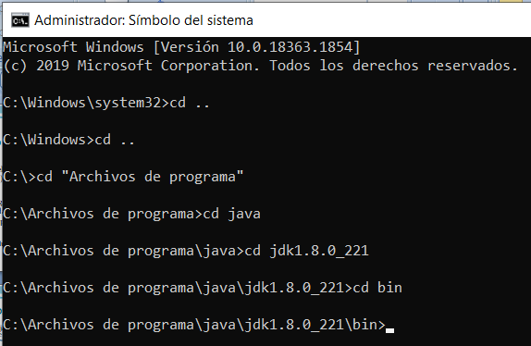
Acceder a la carpeta bin
Con el comando cd nos movemos por los directorios
cd .. Significa ir al directorio padre
Pulsando la tecla Tabulador se autocompletan las rutas

Slide 7
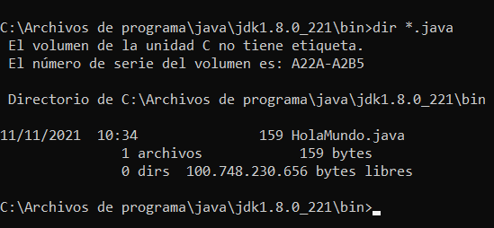
Compilación de HolaMundo.java I
Usando el comando dir *.java comprobamos que hemos copiado el fichero HolaMundo.java en esa carpeta.
Si no aparece listado lo copiamos desde windows a esa carpeta.

Slide 8
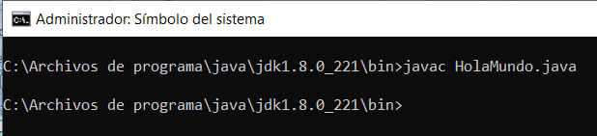
Compilación de HolaMundo.java II
Compilamos el programa:
Como vemos si no ha habido problemas no se muestra ningún mensaje.

Slide 9
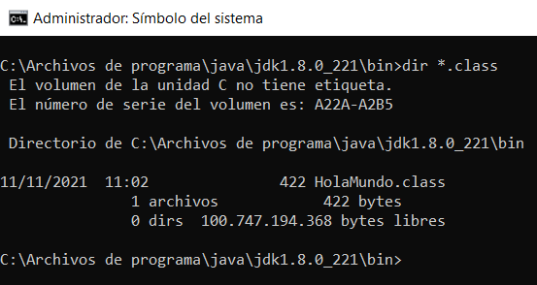
Compilación de HolaMundo.java III
Con el comando dir *.class comprobamos que efectivamente se ha generado el archivo HolaMundo.class

Slide 10
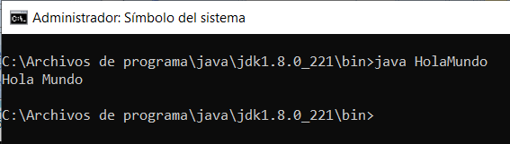
Compilación de HolaMundo.java IV
Ejecutamos el programa:
Como vemos el programa simplemente muestra el mensaje Hola Mundo

Slide 11
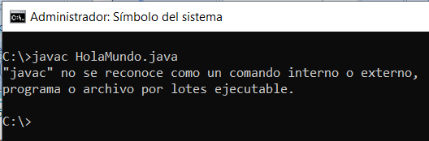
Variable de entorno Path I
Si intentamos compilar el programa HolaMundo.java sin estar en la carpeta bin el sistema operativo no va a ser capa de encontrar el comando:
La variable de entorno path sirve para añadir rutas donde windows buscará los comandos del sistema

Slide 12
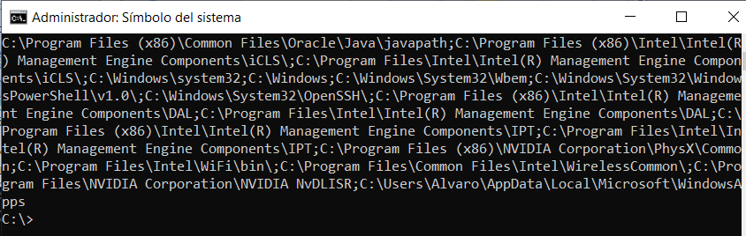
Variable de entorno Path II
Con el comando echo %path% podemos ver el valor actual de la variable path:
Vemos que hay definidas muchas rutas separadas por ;

Slide 13
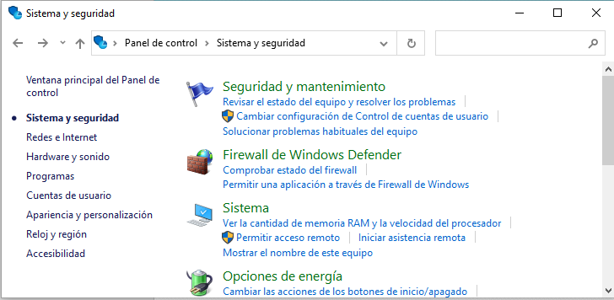
Variable de entorno Path III
Vamos a configurar la variable de entorno Path desde el interfaz de Windows.
Vamos a Panel de Control y Elegimos la opción Sistema:

Slide 14
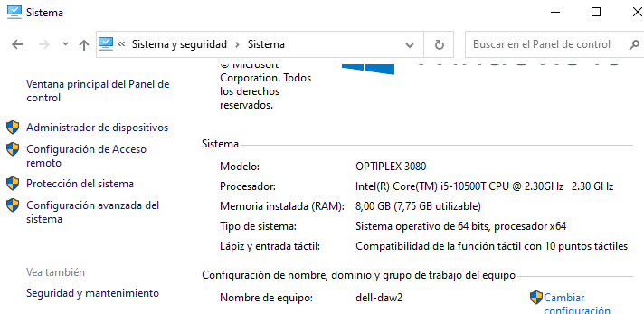
Variable de entorno Path IV
Dentro de la ventana de Sistema Elegimos la opción de Configuración Avanzada del sistema

Slide 15
Variable de entorno Path V
Dentro de la ventana de Sistema Elegimos la opción de Configuración Avanzada del sistema

Slide 16
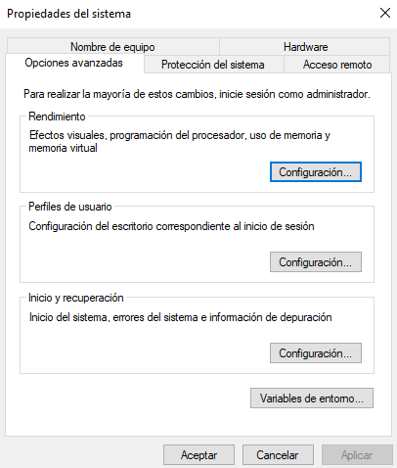
Variable de entorno Path V
En configuración Avanzada elegimos la opción de Variables de Entorno

Slide 17
Variable de entorno Path VI
En configuración Avanzada elegimos la opción de Variables de Entorno

Slide 18
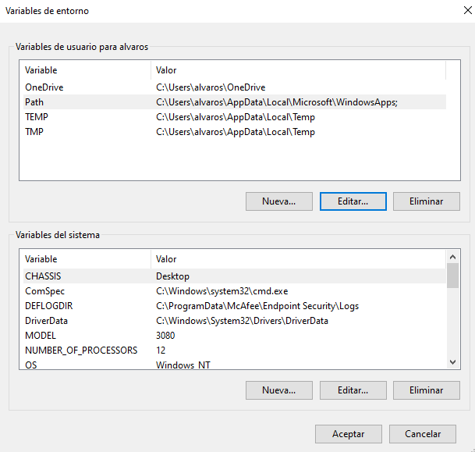
Variable de entorno Path VII
Dentro de las variables de entorno vemos que en la zona de variables de nuestro usuario ya está definida la variable path.
Pinchamos en la variable Path para que quede seleccionada (quedará sombreada)
Vamos a editar esta variable para añadir una nueva ruta:

Slide 19
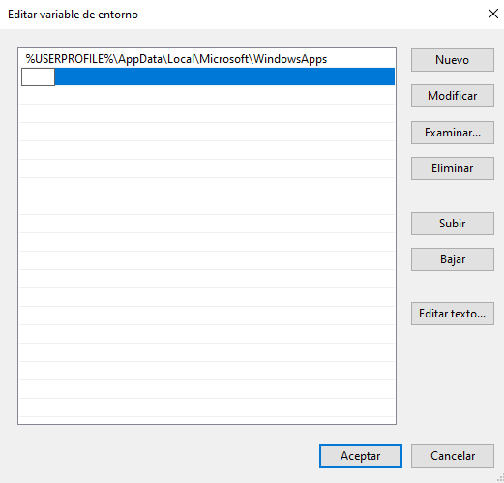
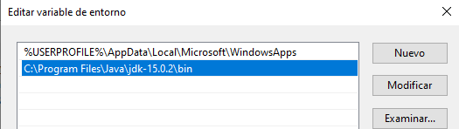
Variable de entorno Path VIII
Le damos a Nuevo y escribimos la ruta de la carpeta que queremos añadir.

